Slide 1
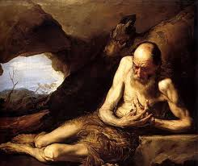
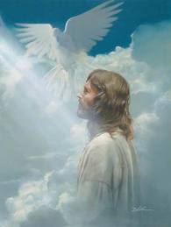
Imitadores de Jesús segunda parte
Aquí está la paciencia de los santos, los que guardan los mandamientos de Dios y la fe de Jesús.

Slide 2
Continuando con el tema Imitadores de Jesús, basado en Apoc.14:12.
Aquí está la paciencia de los santos, los que guardan los mandamientos de Dios y la fe de Jesús.
Miraremos la vida de un hombre, en el cual se reprodujo “la fe de Jesús”

Slide 3
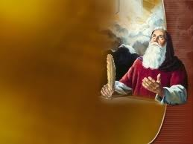
Introducción
Miqueas 6:8.
Oh hombre, él te ha declarado lo que es bueno,
lo que pide Jehová de ti:
solamente hacer justicia,
amar misericordia
y humillarte ante tu Dios.

Slide 4
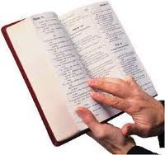
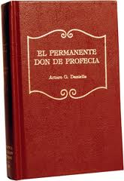
El profeta Miqueas dice que lo que pide Dios de nosotros son solamente tres cosa:
1). hacer justicia,
2). amar misericordia
3). y humillarte ante tu Dios.
A la Luz de la Biblia y del Espíritu de Profecía veamos lo que esto significa.

Slide 5
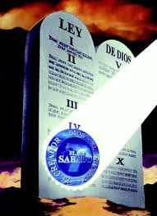
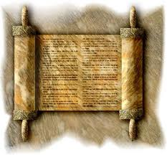
1). La justicia se usa respecto de los preceptos adicionales que dan minuciosas instrucciones en cuanto a la forma en que debía observarse el Decálogo – los Dies Mandamientos-(ver PP 379).
Los “preceptos” fueron escritos por Moisés por orden de Dios.
¿Qué es “hacer justicia?
Hacer justicia es ordenar la vida de acuerdo con los “juicios” de Dios.
preceptos adicionales

Slide 6
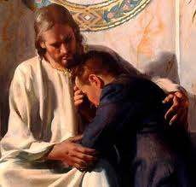
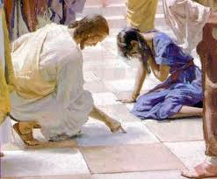
2). Amar misericordia. Heb. jésed, palabra que traducida quiere decir: “bondad”, “benevolencia”, “favor cariñoso”, “misericordioso”, “misericordia”.
¿Qué es misericordia?
Misericordia es la disposición a compadecerse de los trabajos y miserias ajenas. Se manifiesta en amabilidad, asistencia al necesitado, especialmente de perdón y reconciliación. Es más que un sentido de simpatía, es una práctica. Es uno de los principales atributos divinos (Lease Luc.6:36).

Slide 7

3). Caminar humildemente con tu Dios. Cuando los hombres caminan con Dios, como lo hizo Enoc y Noé ponen su vida en armonía con la voluntad divina.
Además del significado de “humildemente”, ese vocablo implica “con circunspección”- quiere decir con seriedad-, “con precaución”, “cuidadosamente”.

Slide 8
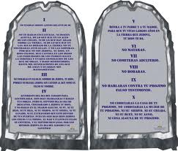
”Hacer justicia, y amar misericordia” es proceder con rectitud y bondad.
Estas virtudes afectan nuestra relación con nuestros prójimos y resumen el propósito de la segunda tabla del Decálogo.
“Humillarte ante tu Dios” es vivir en armonía con los principios de la primera tabla del Decálogo.

Slide 9
Esto atañe a nuestra relación con Dios. El amor expresado en acción respecto a Dios y a nuestros prójimos es “bueno”.
Es todo lo que Dios requiere, pues “el cumplimiento de la ley es el amor” (Ro.13:10).
Este amor se manifiesta en aquellos que tienen, “la fe de Jesús”

Slide 10
El primer ejemplo que encontramos en este tema es la fe de Job.
Job y su integridad
“Sed sobrios, y velad; porque vuestro adversario el diablo, como león rugiente, anda alrededor buscando a quien devorar” (1 Pedro 5:8):
Este testo nos dice que Satanás está celoso , y procura hacer caer a los que tienen la “fe de Jesús”

Slide 11
Por lo tanto: ”Todo lo que te viniere á la mano para hacer, hazlo según tus fuerzas; porque en el sepulcro, adonde tú vas, no hay obra, ni industria, ni ciencia, ni sabiduría” (Eclesiastés 9:10).
El que es sabio se dedicará de todo corazón a las tareas de la vida, comprendiendo que después de la muerte no habrá oportunidad de compensar por las oportunidades descuidadas en esta vida

Slide 12
Job 1:2,4-5. Y le nacieron siete hijos y tres hijas. E iban sus hijos y hacían banquetes en sus casas, cada uno en su día; y enviaban a llamar a sus tres hermanas, para que comiesen y bebiesen con ellos.
Y acontecía que habiendo pasado en turno los días del convite, Job enviaba y los santificaba, y se levantaba de mañana y ofrecía holocaustos conforme al número de todos ellos. Porque decía Job: Quizá habrán pecado mis hijos, y habrán blasfemado a Dios en sus corazones. De esta manera hacía todos los días.

Slide 13

Comentarios de Elena G. de White
Job como un fiel sacerdote.
Los padres harían bien en aprender del varón de Uz una lección de firmeza y dedicación.
Job no descuidaba sus deberes hacia los que no pertenecían a su familia; era benévolo, bondadoso, tenía en cuenta los intereses ajenos; y al mismo tiempo trabajaba fervientemente para la salvación de su familia.

Slide 14
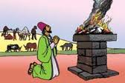
Temía que sus hijos e hijas hubieran podido desagradar a Dios en medio de sus fiestas. Como fiel sacerdote de la familia, ofrecía sacrificios por cada miembro de ella.
Conocía el carácter ofensivo del pecado, y el pensamiento de que sus hijos pudieran haber olvidado las demandas divinas lo encaminaba a Dios como intercesor en favor de ellos.

Slide 15
Job 1:8 dice: Y Jehová dijo a Satanás: ¿No has considerado a mi siervo Job, que no hay otro como él en la tierra, varón perfecto y recto, temeroso de Dios y apartado de mal?
Salmos 140:13 Ciertamente los justos alabarán tu nombre; Los rectos morarán en tu presencia.
Santiago 5:11 ... ¿Habéis oído de la paciencia de Job, y habéis visto el fin del Señor, que el Señor es muy misericordioso y compasivo?
Este hombre “perfecto y recto, temeroso de Dios y apartado del mal”, a pesar de su riqueza, mantenía en su corazón el primer lugar para Dios.

Slide 16
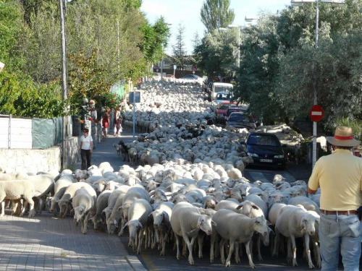
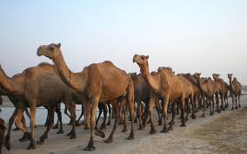
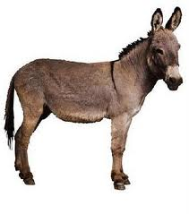
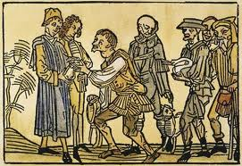
Job 1: 3 Y su hacienda era siete mil ovejas, (Estos animales proporcionaban alimento y vestido).
y tres mil camellos, (Hacían posible el comercio con regiones lejanas).
y quinientas yuntas de bueyes, y quinientas asnas, (Eran las bestias domésticas de carga).
y muchísimos criados: (Los muchos sirvientes que realizaban el trabajo).
Y era aquel varón grande, más que todos los Orientales.

Slide 17
Y respondiendo Satanás a Jehová, dijo: ¿Teme Job a Dios de balde? (Job 1:9).
Satanás quiso decir: “Acaso Job le sirve a Dios “gratis”, “por nada”, “en vano”.
¿Qué hace Satanás con los que tienen “la fe de Jesús?
La Biblia describe a Satanás como el acusador de los justos, “quien los acusa ante Dios de día y de noche” (Apocalipsis 12:10).

Slide 18
Esta es una de las escenas más vívidas que describe la naturaleza acusadora de Satanás, el paciente patriarca Job enfrentó la calumnia cruel de Satanás.
Los hijos de Dios habían venido a presentarse ante Dios, y Satanás también vino. Dios preguntó a Satanás si había considerado a Job, un hombre justo que odiaba el pecado. Al responder la pregunta de Dios, Satanás reportó:
“Al trabajo de sus manos has dado bendición; por tanto, sus bienes han aumentado sobre la tierra. Pero extiende ahora tu mano y toca todo lo que tiene, y verás si no blasfema contra ti en tu misma presencia” (Job 1:10,11).

Slide 19
¿Qué estaba diciendo Satanás aquí?
Satanás estaba diciendo sutilmente que es más fácil para un hombre servir a Dios si es rico y prosperado, que lo que es para un hombre servir a Dios si es pobre.
Desafortunadamente, esta idea ha sido sostenida por muchos en el pasado y en el presente. Sin embargo, en realidad la implicación de Satanás es falsa.
Nunca ha sido más fácil seguir a Dios si se es rico financieramente. Al contrario, la riqueza a menudo puede ser una amenaza potencial a la relación del hombre con Dios.

Slide 20
En el caso de Job, Satanás había hecho todo lo que podía para tentarle con riquezas y bienestar físico (para ver si su riqueza o su trabajo se interponía entre él y Dios).
Dios permitió que la riqueza de Job se acumulara, y Job probó que podía hacer lo que pocos pueden—servir a Dios fielmente siendo rico.
El intento de Satanás por seducir a Job a pecar con las riquezas había fallado, y él se dio cuenta que el alma de este hombre no estaba en venta. Recuerda como trabaja Satanás: “….anda alrededor buscando a quien devorar” (1 Pedro 5:8).

Slide 21
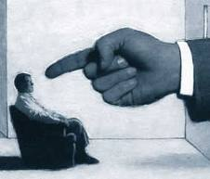
¿De qué acusaba Satanás a Job?
Satanás insinuaba que Job servía a Dios por motivos egoístas: por el beneficio material que Dios le permitía acumular como un aliciente y recompensa por su servicio.

Slide 22
Satanás procuró negar lo siguiente:
1). Que la verdadera religión emana del amor y de una apreciación inteligente del carácter de Dios,
2). Que los verdaderos adoradores aman la religión por la religión misma y no por la recompensa;
3). Que sirven a Dios porque un servicio tal es correcto en sí mismo, y no solamente porque el cielo está lleno de gloria; y
4). Que aman a Dios porque él es digno de su afecto y confianza y no sólo porque los bendice.

Slide 23
Satanás había intentado inducir a Job a desobedecer a Dios por medio de la riqueza, ahora, y había fracasado, ¿Cual es su nuevo plan?
Inducirlo a desobedecer por medio de la pobreza (Job 1:11,12).
Mas extiende ahora tu mano, y toca todo lo que tiene, y verás si no blasfema contra ti en tu rostro. Y dijo Jehová a Satanás: He aquí, todo lo que tiene está en tu mano; solamente no pongas tu mano sobre él. Y salió Satanás de delante de Jehová.

Slide 24
Dios aceptó el reto. Dejó de proteger las posesiones de Job permitiéndole que demostrara que saldría airoso de la prueba. El Señor deseaba mostrar que hay hombres que le sirven por puro amor.
Era necesario demostrar que el escarnio de Satanás era injusto. No obstante, desde el principio hasta el fin Dios encauzaría todo con propósitos de misericordia (DTG, 436).

Slide 25
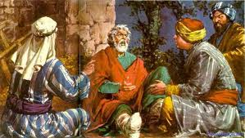
¿Qué hizo Satanás en un solo día para tratar de inducir a Job de que no tuviera más la “fe de Jesús?
Job 1:12-21. Y dijo Jehová a Satanás: He aquí, todo lo que tiene está en tu mano; solamente no pongas tu mano sobre él. Y salió Satanás de delante de Jehová.
Y aconteció un día que sus hijos e hijas estaban bebiendo y comiendo en casa de su hermano el primogénito – o sea el mayor.
y vino un mensajero a Job, y le dijo: Estaban arando los bueyes, y las asnas paciendo cerca de ellos, y acometieron los sabeos y los tomaron, y mataron a los criados a filo de espada; solamente escapé yo para traerte la noticia.

Slide 26
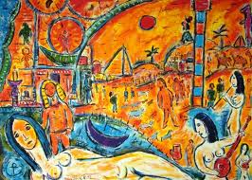
Aún estaba éste hablando, y vino otro que dijo: Fuego de Dios cayó del cielo, que quemó las ovejas y los criados, y los consumió; solamente escapé yo para traerte la noticia.
Todavía estaba éste hablando, y vino otro que dijo: Los caldeos hicieron tres escuadrones, y dieron sobre los camellos, y los tomaron, y mataron a los criados a filo de espada; solamente escapé yo para traerte la noticia.

Slide 27
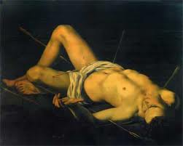
Entre tanto que éste hablaba, vino otro que dijo: Tus hijos y tus hijas estaban comiendo y bebiendo vino en casa de su hermano el primogénito; y he aquí un gran viento que vino del lado del desierto, y azotó las cuatro esquinas de la casa, y cayó sobre los jóvenes, y murieron; solamente escapé yo para traerte la noticia.

Slide 28
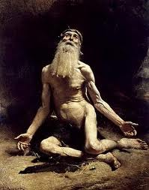
Entonces Job se levantó, y rasgó su manto, y rasuró su cabeza, y cayendo en tierra adoró; y dijo: Desnudo salí del vientre de mi madre, y desnudo volveré allá. Jehová dio, y Jehová quitó; sea el nombre de Jehová bendito.

Slide 29
“Jehová dio, y Jehová quitó”, fueron las palabras de Job. Esta declaración ha llegado a ser la expresión clásica de la resignación cristiana.
Desde la caída, Satanás siempre ha desacreditado el carácter de Dios. Pero aun, ha procurado que sus propias atrocidades se atribuyeran a Dios (ver CS 588, 589).
Note que el fuego que el criado dijo que había caído de Dios, en realidad, no era de parte de Dios sino de parte de Satanás, para inducir a Job a que se separara de Dios.

Slide 30
Cuando Job dijo medio de la calamidad: “Sea el nombre de Jehová bendito”. Su conducta desmintió dramáticamente las insinuaciones de Satanás, que Dios “tocara lo que Job tenía, y que blasfemaría en su rostro” (Job.1:11).
A la pregunta: “¿Acaso teme Job a Dios sin pretender ganancias egoístas?”, Job contestó: “Sí”, mediante su comportamiento.
Satanás quedó perplejo. Conocía muchos que en circunstancias similares habrían blasfemado a Dios; pero el proceder de Job era inexplicable.
Job continuó creyendo en Dios como si nada hubiese pasado.

Slide 31
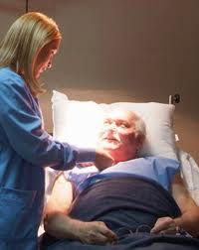
Un incendio que asoló la parroquia de, Benjamín Schmolk, un pastor alemán del siglo XVII, dejó en ruinas su hogar y los hogares de los suyos. Además, la muerte le arrebató a su esposa y a sus hijos. La enfermedad lo dejó postrado y ciego. Bajo ese alud de dificultades, dictó estas palabras:
”Cristo, tu voluntad hágase siempre en mí.
Confiado en tu bondad, siempre andaré aquí.
En medio del dolor, o en medio de la paz,
me rodeará tu amor y la gloria de tu faz”.
(Himnario adventista, 425).

Slide 32
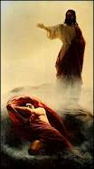
Job 2:3. Y Jehová dijo a Satanás: ¿No has considerado a mi siervo Job, que no hay otro como él en la tierra, varón perfecto y recto, temeroso de Dios y apartado del mal, y que aún retiene su integridad, a pesar de que tú me incitaste contra él para que lo arruinara sin causa?

Slide 33
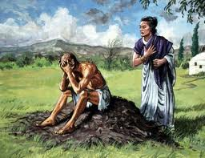
Note que Dios le describe a Satanás aquí nuevamente a Job como un varón perfecto y recto, temeroso de Dios y apartado del mal, en medio de la pobreza, aún retenía su integridad, como cuando estaba disfrutando de las riquezas.
Lo que indica que la fe de Job en Dios no dependía de las riquezas que Dios le había dado, sino que lo amaba desinteresadamente.

Slide 34
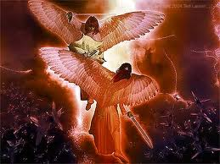
Job 2:4-7.
Y respondiendo Satanás dijo a Jehová: “Piel por piel, todo lo que el hombre tiene dará por su vida. Mas extiende ahora tu mano, y toca su hueso y su carne, y verás si no te maldice en tu rostro”.

Slide 35
Y Jehová dijo a Satanás: “He aquí, él está en tu mano; mas guarda su vida”. [Lea 2 Cor 12:7].

Slide 36
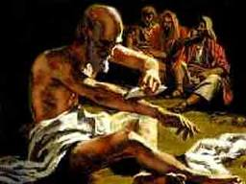
Y salió Satanás de delante de Jehová, e hirió a Job de unas llagas malignas desde la planta de su pie hasta la coronilla de su cabeza

Slide 37
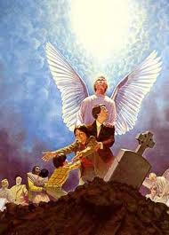
Satanás trato de hacer que Job, se separara de Dios (1), a través de la riqueza (2), por medio de la pobreza, y ahora le pone una terrible enfermedad para inducirlo a blasfemar de Dios, , pero aún así, Job dice: “Yo sé que mi Redentor vive, y en el día final se levantará sobre la tierra” Job 19:25.

Slide 38
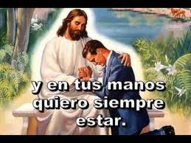
Este es uno de los textos de este libro más frecuentemente citados y presenta un progreso significativo de Job, de la desesperación a la esperanza.
“Desde las profundidades del desaliento, Job se elevó a las alturas de la confianza implícita en la misericordia y el poder salvador de Dios” (ver Patriarcas y Reyes 120).

Slide 39
¿Quién es este Redentor al que se refiere Job?
La palabra hebrea traducida “redentor”, go’el, se traduce como “vengador” (Num.35:19) y “pariente o pariente cercano” (Rht.2:20).
Con frecuencia a Dios se lo llama go’el para indicar que vindica -Defender a quien se acusa injustamente -,los derechos de los seres humanos y rescata a quienes han sido dominados por otros (Isa.43:14). “Así dice el Eterno, vuestro Redentor, el Santo de Israel:

Slide 40
1). Job había expresado su deseo de que hubiera un “árbitro” entre él y Dios (Job.9:32-35).
2). Había declarado que su “testigo” estaba “en los cielos” (Job.16:19).
3). En ese mismo capítulo (16:21) expresó su anhelo de “disputar ... con Dios”.
4). También había pedido que Dios le diera una “fianza” ( Job.17:3).

Slide 41
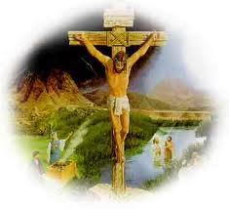
Habiendo reconocido a Dios como “árbitro”, “testigo”, “abogado” y dador de su “fianza”, es perfectamente lógico que Job llegara al reconocimiento de Dios como su Redentor.
Este texto representa una de las revelaciones de Dios, del AT, en la que aparece como Redentor del hombre: profunda verdad que se manifestó plenamente a la humanidad en la persona y en la misión de Jesucristo.

Slide 42

Al cual he de ver por mí mismo, y mis ojos lo verán, y no otro, aunque mis entrañas se consuman dentro de mí.
Job 19:27.
Palabras de Vida del Gran Maestro en la Pagina 346,347 dice: El patriarca Job, mirando hacia adelante, al tiempo del segundo advenimiento de Cristo, dijo: ‘Al cual yo tengo de ver por mí mismo, y mis ojos le mirarán; y ya no como a un extraño”.
Job indica que, aun después de la resurrección, retendrá su identidad.

